Slide 1
TRƯỜNG THPT NGUYỄN THỊ MINH KHAI
HÓA 10

Slide 2
Câu 1
Viết phản ứng chứng minh Flo có tính oxi hóa?
0 -2 -1 0
2F₂ +2H₂O → 4HF +O₂

Slide 3
Câu 2
Tại sao không chứa axit flohidric trong bình thủy tinh? Viết phản ứng chứng minh ?
Axit flohidric ăn mòn thủy tinh
4HF + SiO₂ → SiF₄+2H₂O

Slide 4
Câu 3
Viết phản ứng chứng minh Clo, Brom, Iot có tính oxi hóa?
Tính oxi hóa của Clo
0 0 +3 -1
tº
3Cl₂ +2 Fe → 2FeCl₃
Tính oxi hóa của Brom
0 0 +3 -1
tº
3Br₂ +2 Fe → 2FeBr₃
Tính oxi hóa của Iot
0 0 +2 -1
I₂ + Fe → FeI₂

Slide 5
Câu 4
Viết phản ứng chứng minh : axit clohidric , axit bromhidric, axit flohidric có tính khử?
Axit clohidric có tính khử
-1 +4 +2 0
4HCl + MnO₂ → MnCl₂+ Cl₂ + 2H₂O
Axit bromhidric có tính khử
-1 +6 0 +4
2HBr + H₂SO₄ đ → Br₂ + SO₂ + 2H₂O
Axit iothidric có tính khử
-1 +3 0 +2
2HI + 2FeCl₃ → 2HCl + I₂ + 2FeCl₂

Slide 6
Câu 5
Thực hiện chuỗi phản ứng
HF → F₂ → O₂ → Na₂O → NaOH → OF₂
2F₂ + 2H₂O → 4HF + O₂
4Na + O₂ → 2Na₂O
Na₂O + H₂O → 2NaOH
2F₂ + 2NaOH → 2NaF + OF₂ + H₂O

Slide 7
Câu 6
Cho kali pecmanganat tác dụng với dung dịch axit clohidric đặc thu được khí vàng lục. Dẫn khí thu được vào dung dịch kali hidroxit ở 100⁰C. Viết các phản ứng xảy ra?
t⁰
2KMnO₄ + 16HCl → 2KCl +2MnCl₂ + 5Cl₂ + 8H₂O
t⁰
3Cl₂ + 6KOH → 5KCl + KClO₃ + 3H₂O

Slide 8
Câu 7
Thực hiện chuỗi phản ứng
NaI → I₂ → HI → FeCl₂ → FeCl₃ → KCl → Cl₂ → Br₂ → I₂ → FeI₂
2NaI+ Cl₂ → 2NaCl + I₂
Cl₂ + 2KBr→ 2KCl + Br₂
Pt, tº
I₂ + H₂ → 2HI
Br₂ + 2KI→ 2KBr + I₂
2HI + 2FeCl₃ → 2HCl + I₂ + 2FeCl₂
2FeCl₂+ Cl₂ → 2FeCl₃
I₂ + Fe→ FeI₂
3KOH +FeCl₃ → 3KCl + Fe(OH)₃
đpnc
2KCl → 2K + Cl₂

Slide 9
Câu 8
Nhận biết các dung dịch mất nhãn sau
NaCl, NaBr, NaI, NaF
Thuốc thử | NaCl | NaBr | NaI | NaF
ddAgNO₃ | ↓trắng | ↓ Vàng nhạt | Vàng | -
AgNO₃ +NaCl → AgCl+ NaNO₃
AgNO₃ +NaBr → AgBr+ NaNO₃
AgNO₃ +NaI → AgI+ NaNO₃

Slide 10
Câu 9
Viết phản ứng chứng minh axit clohidric có tính oxi hóa và tính khử
Tính oxi hóa
+1 0 +2 0
2HCl + Fe → FeCl₂ + H₂
Tính khử
-1 +4 +2 0
4HCl + MnO₂ → MnCl₂+ Cl₂ + 2H₂O

Slide 11
Câu 10
Viết 3 phản ứng điều chế clo trong phòng thí nghiệm?
t⁰
2KMnO₄ + 16HCl → 2KCl +2MnCl₂ + 5Cl₂ + 8H₂O
t⁰
4HCl + MnO₂ → MnCl₂+ Cl₂ + 2H₂O
6HCl + KClO₃→ KCl+ 3Cl₂ + 3H₂O

Slide 12
Câu 11
Viết phản ứng điều chế nước Gia-ven, clorua vôi, kali clorat (mỗi chất 1 phản ứng)?
2NaOH + Cl₂ → NaClO + NaCl + H₂O
Cl₂ + Ca(OH)₂ → CaOCl₂ + H₂O
t⁰
3Cl₂ + 6KOH → 5KCl+ KClO₃ + 3H₂O

Slide 13
Câu 12
Viết phản ứng khi cho axit clohidic tác dụng lần lượt với natri hipoclorit, clorua vôi, kali clorat
NaClO + 2HCl → NaCl + Cl₂ + H₂O
CaOCl₂ + 2HCl → CaCl₂ + Cl₂ + H₂O
2KClO₃ + 6HCl → 2KCl +3Cl₂ + 3H₂O

Slide 14
BÀI TẬP
CHUẨN BỊ

Slide 15
Câu 1
Thực hiện chuỗi phản ứng
NaBr →Br₂ → HCl → Cl₂ → Br₂ → FeBr₃ → KBr → MnSO₄

Slide 16
Câu 2
Viết phản ứng chứng minh Iot có tính oxi hóa nhưng yếu hơn Brôm và Clo

Slide 17
Câu 3
Thực hiện chuỗi phản ứng

Slide 18
Câu 4
Hòa tan hoàn toàn 3,92 gam hỗn hợp X (Fe₂O₃, Fe₃O₄) vào 140 ml dung dịch HCl 1M (d=1,1 gam/ml) thu được dung dịch Y. Tính nồng độ % các chất tan có trong dung dịch Y?

Slide 19
Câu 5
Thực hiện chuỗi phản ứng
KCl → KClO₃ → Cl₂ → CaOCl₂ → Cl₂ → KCl → KClO

Slide 20
Câu 6
Viết phản ứng điều chế nước Gia-ven, clorua vôi, kali clorat từ muối ăn, kali, vôi tôi, nước?

Slide 21
Câu 7
Viết 2 phản ứng chứng minh axit Iothidric có tính khử?

Slide 22
Câu 8
Viết phản ứng chứng minh axit bromhidic có tính khử mạnh hơn axit clohidric?

Slide 23
Câu 9
Viết phản ứng chứng minh axit iothidric có tính khử mạnh hơn axit clohidric và axit bromhidirc?

Slide 24
Câu 10
Nhiệt phân 18,375 gam kali clorat với 3 gam MnO₂ (hiệu suất phản ứng 80% ) thu được m gam chất rắn. Tìm m?

Slide 25
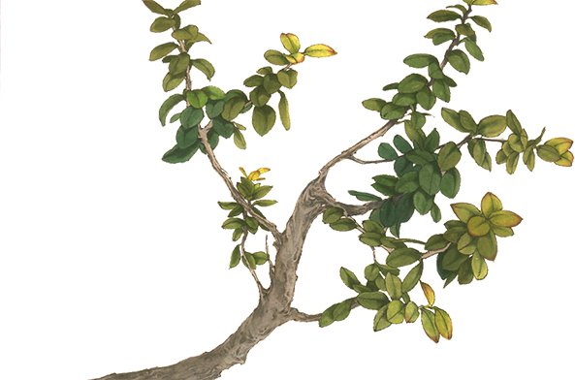
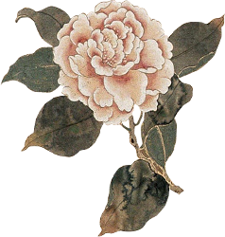
LÀM BÀI TỐT NHA

